Slide 1



ĐỒ ÁN TỐT NGHIỆP
Thiết kế và thi công trụ sạc xe máy điện kết nối qua hệ thống IoT điều khiển và giám sát trên màn hình HMI và điện thoại
GVHD: TS. Nguyễn Văn Thái
SVTH: Ngô Xuân Thức 21151360

Slide 2
NỘI DUNG
1. Tổng quan
2. Mục tiêu đề tài
3. Thiết kế hệ thống
4. Kết quả
5. Kết luận và hướng phát triển

Slide 3
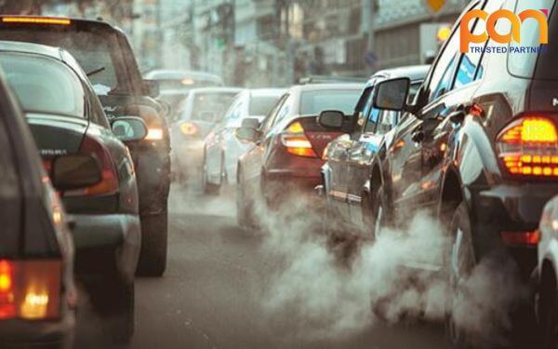
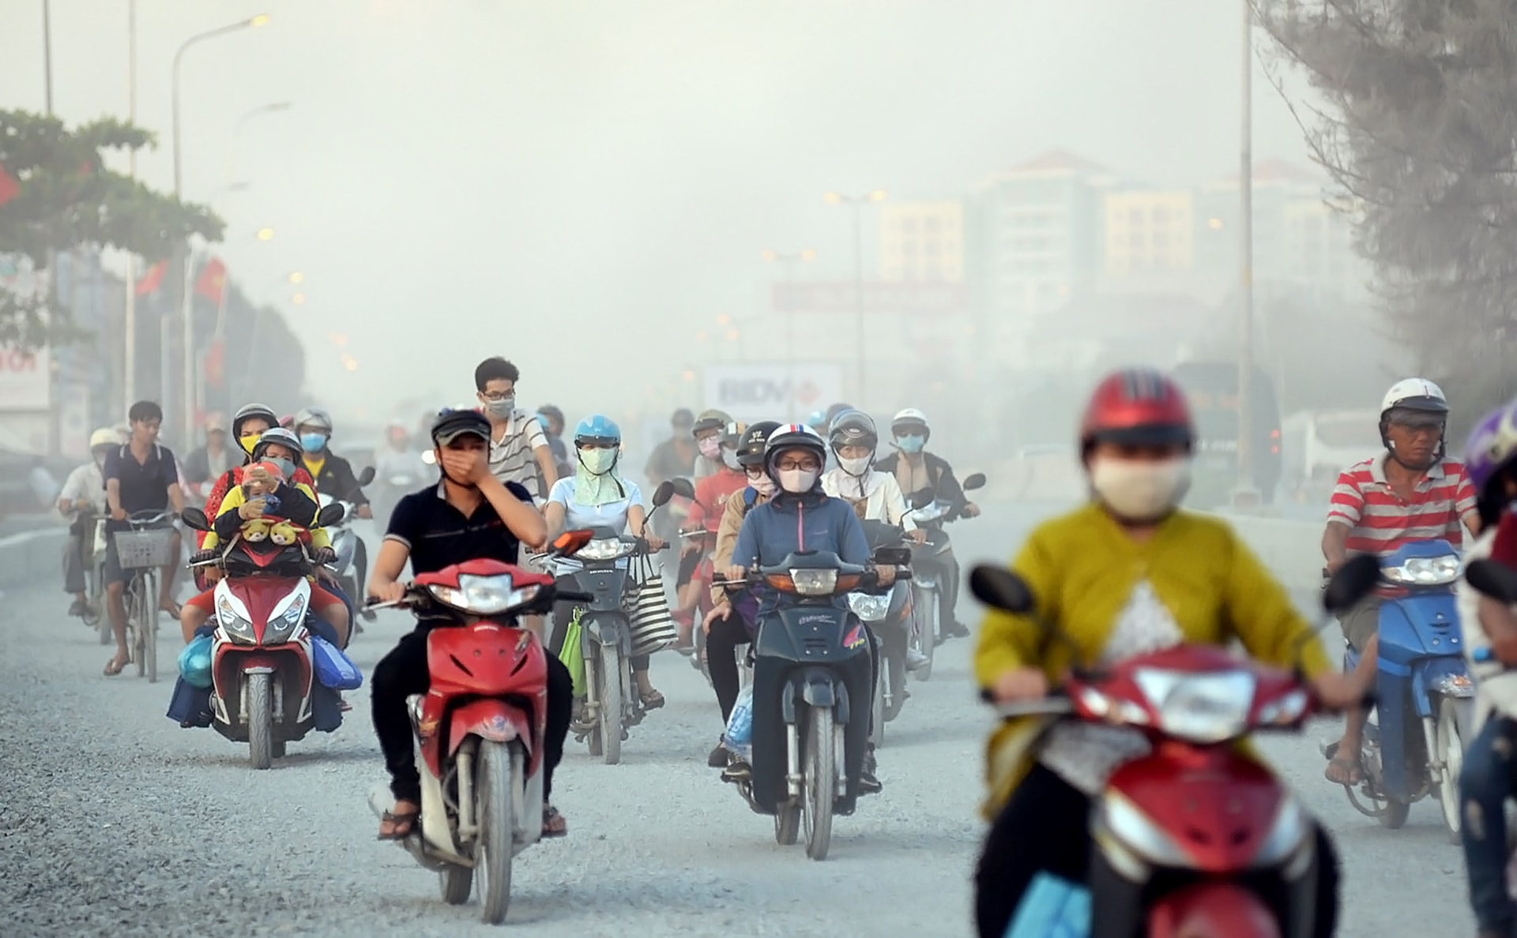
1. TỔNG QUAN
1.1 Đặt vấn đề

Slide 4
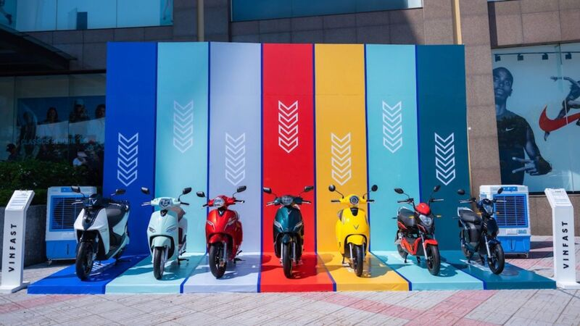
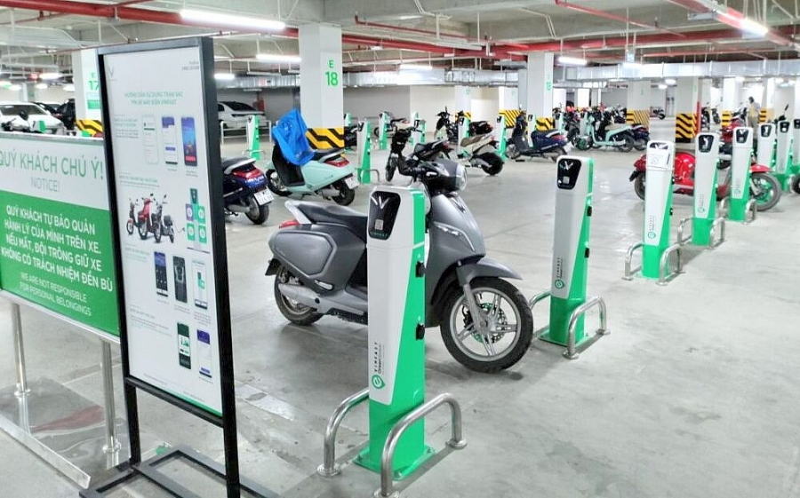
1. TỔNG QUAN
1.1 Đặt vấn đề

Slide 5

1. TỔNG QUAN
1.1 Đặt vấn đề
Một trong những yếu tố quyết định sự phát triển của xe máy điện là hạ tầng sạc. Mạng lưới trạm sạc cần phải được phát triển để phục vụ nhu cầu ngày càng tăng của người tiêu dùng. Tuy nhiên, hai rào cản lớn khiến người tiêu dùng do dự khi chuyển sang xe máy điện là nỗi lo hết pin giữa hành trình và mối quan ngại về an toàn điện trong quá trình sạc.

Slide 6
1. TỔNG QUAN
1.1 Giải pháp
Để thúc đẩy việc sử dụng xe máy điện cũng như xoá đi nỗi lo về việc hết pin giữa hành trình và mối lo ngại về an toàn điện. Nhóm đưa ra giải pháp thiết kế và thi công trụ sạc xe máy điện kết nối với hệ thống IoT để điều khiển và giám sát trực tiếp trên màn hình HMI và điện thoại.

Slide 7
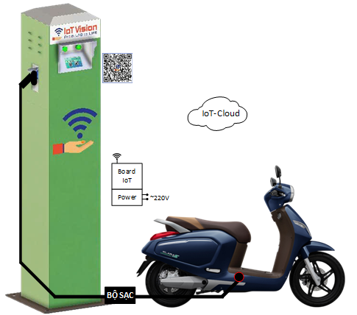
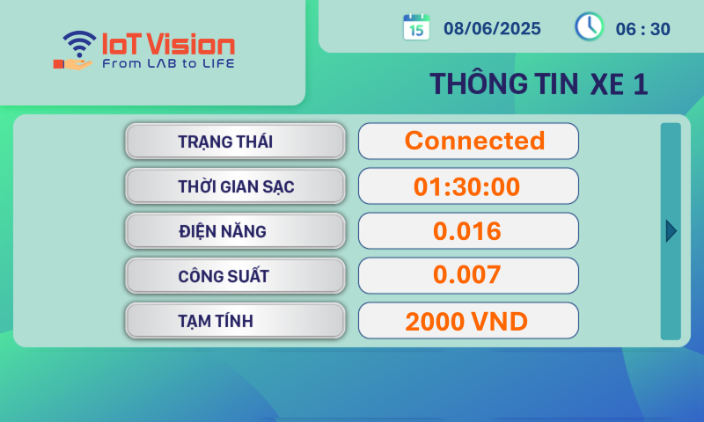
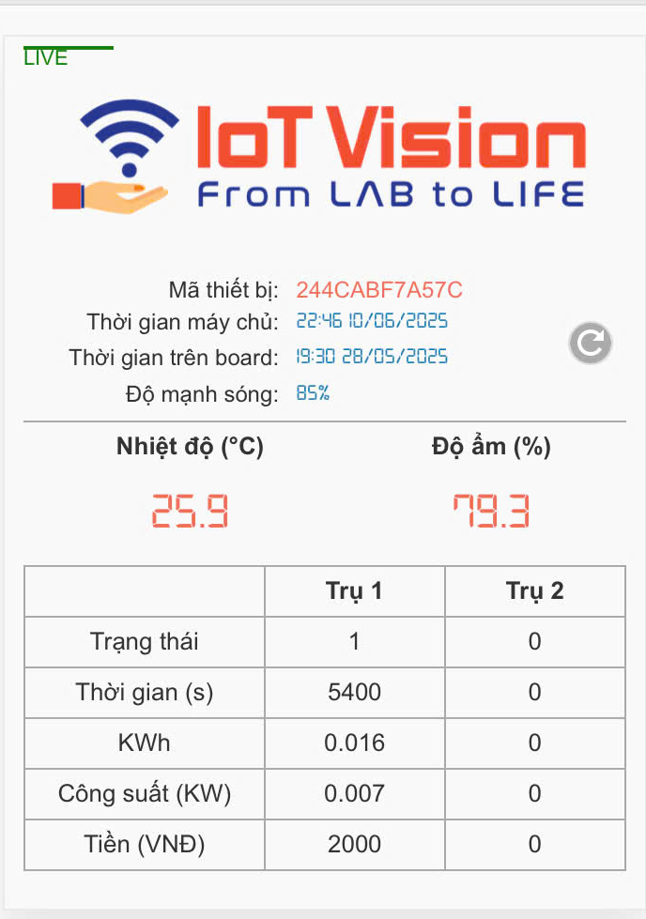
2. MỤC TIÊU ĐỀ TÀI
2.1 Mục tiêu đề tài
Thiết kế và thi công trụ sạc xe máy điện với 2 cổng sạc AC kết nối qua hệ thống IoT được điều khiển và giám sát thông qua màn hình HMI trên trụ sạc và điện thoại.
Nhận lệnh từ HMI ở chế độ OFFLINE hoặc từ thanh toán chuyển khoản QR ở chế độ ONLINE để sạc pin cho xe máy điện.
Thu thập, tính toán và gửi các thông số trong quá trình sạc lên HMI và App.
Cảm biến:
- Nhiệt độ
- Độ ẩm

Slide 8
2. MỤC TIÊU ĐỀ TÀI
2.2 Giới hạn đề tài
Đề tài chỉ tập trung vào phần cấp điện áp 220V AC cho bộ sạc xe máy điện có sẵn. Thu thập, tính toán các thông tin khi sạc sau đó gửi lên màn hình HMI và App chứ không nghiên cứu sâu vào bộ sạc của xe máy điện.
Do chưa đủ kinh phí đề tài chỉ tập trung phát triển 1 trụ sạc. Cho nên nhóm chưa phát triển phương thức giao tiếp giữa nhiều trụ sạc với nhau.
Chưa có cơ chế hoàn lại tiền thừa ở chế độ ONLINE nếu chưa sạc hết số tiền thanh toán mà pin đã đầy hoặc mất kết nối điện đột ngột.

Slide 9
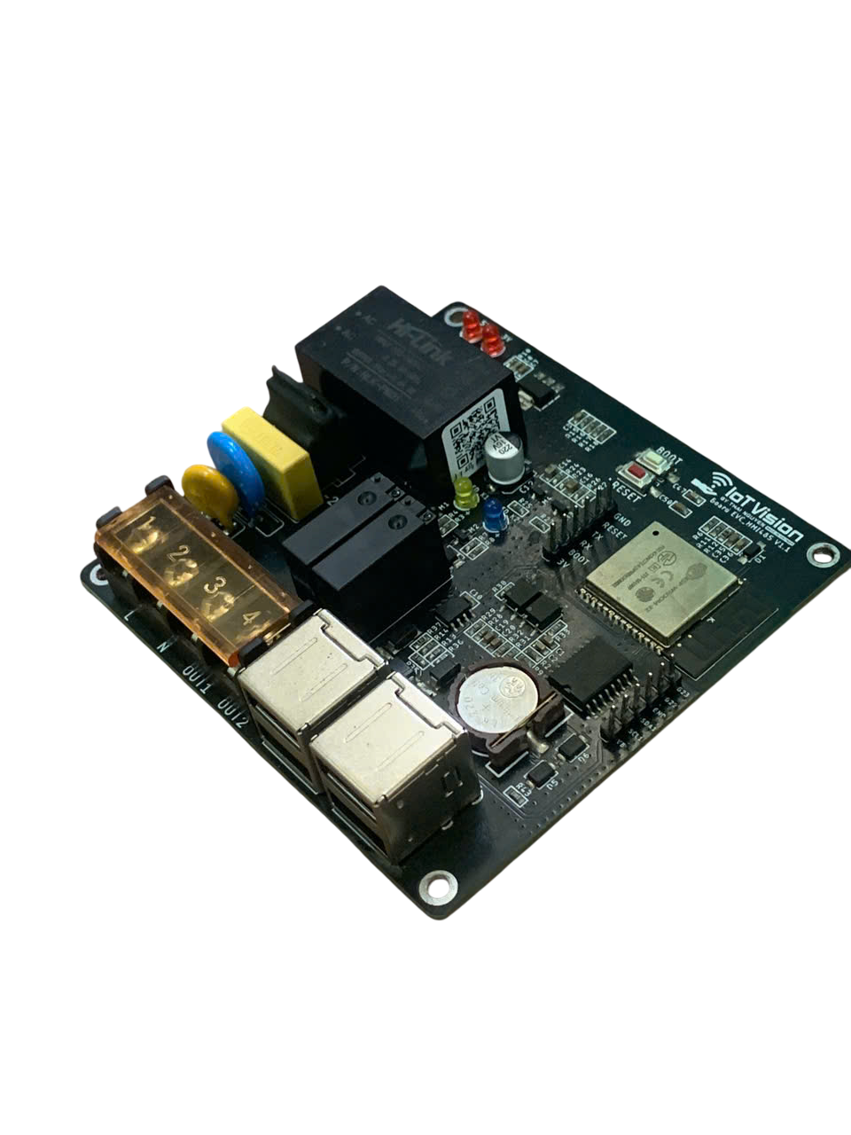

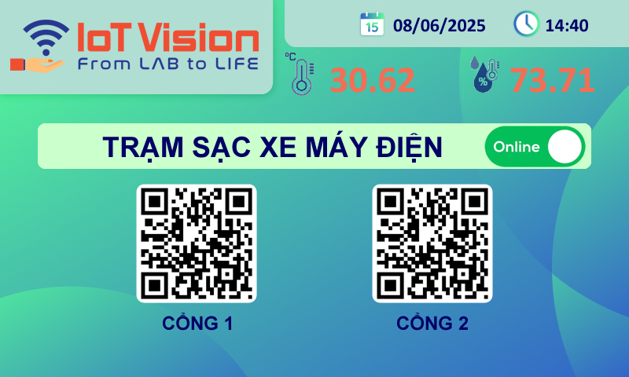
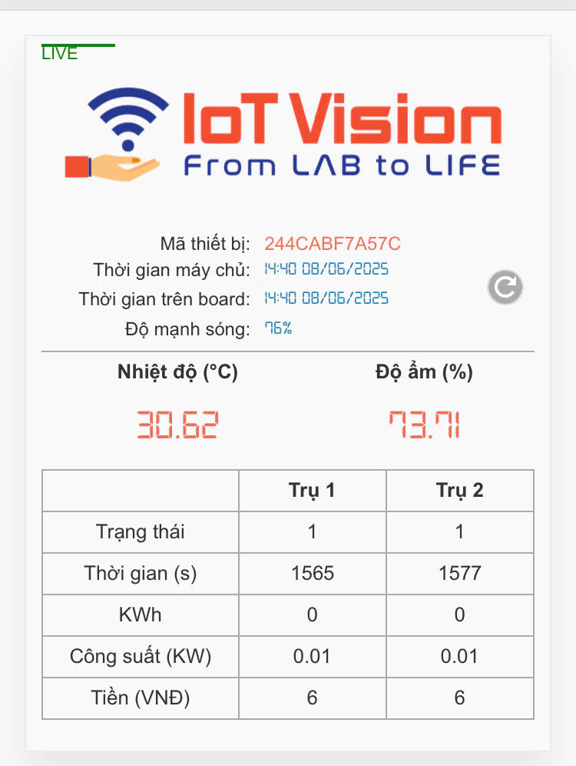
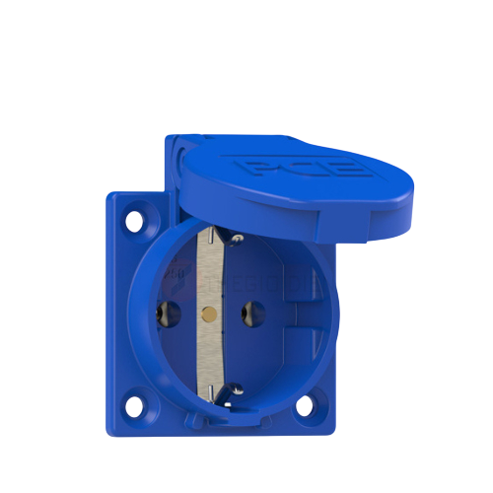
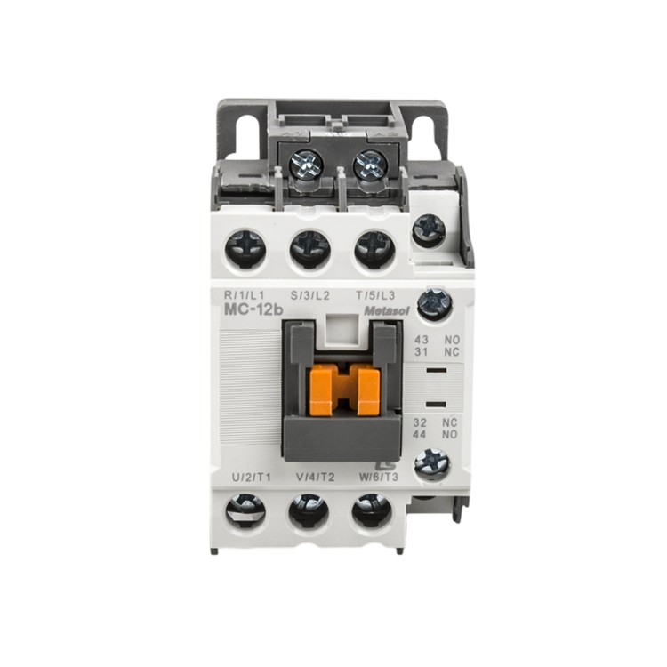
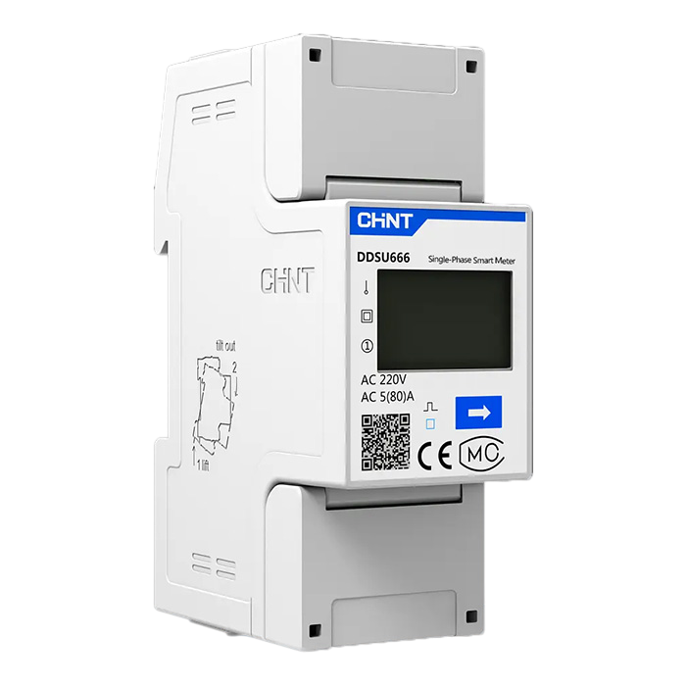
3. THIẾT KẾ HỆ THỐNG
IoTVision
Cloud
Màn hình HMI
Board IoT
Cổng sạc
Đồng hồ đo điện năng
Contacter
Hiển thị trên App
Sơ đồ khối hệ thống

Slide 10
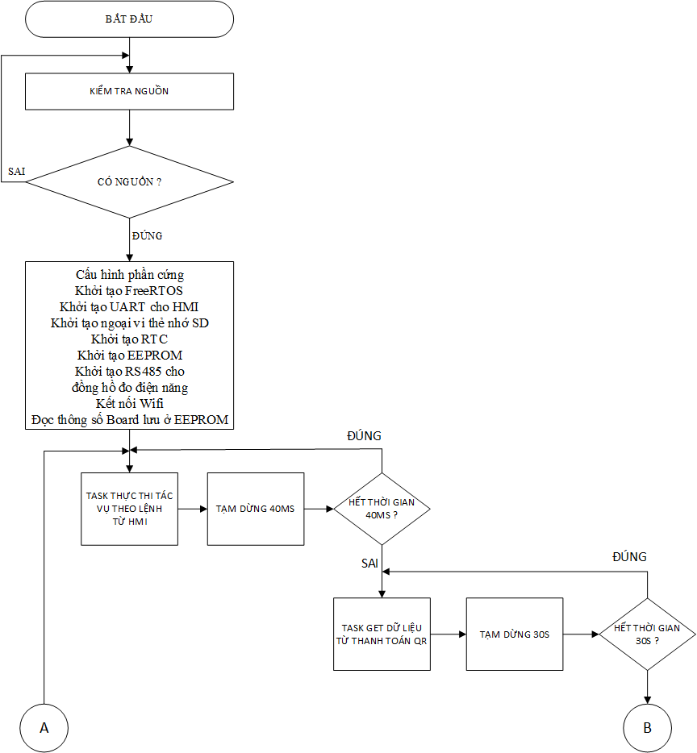
3. THIẾT KẾ HỆ THỐNG
Lưu đồ giải thuật hệ thống

Slide 11
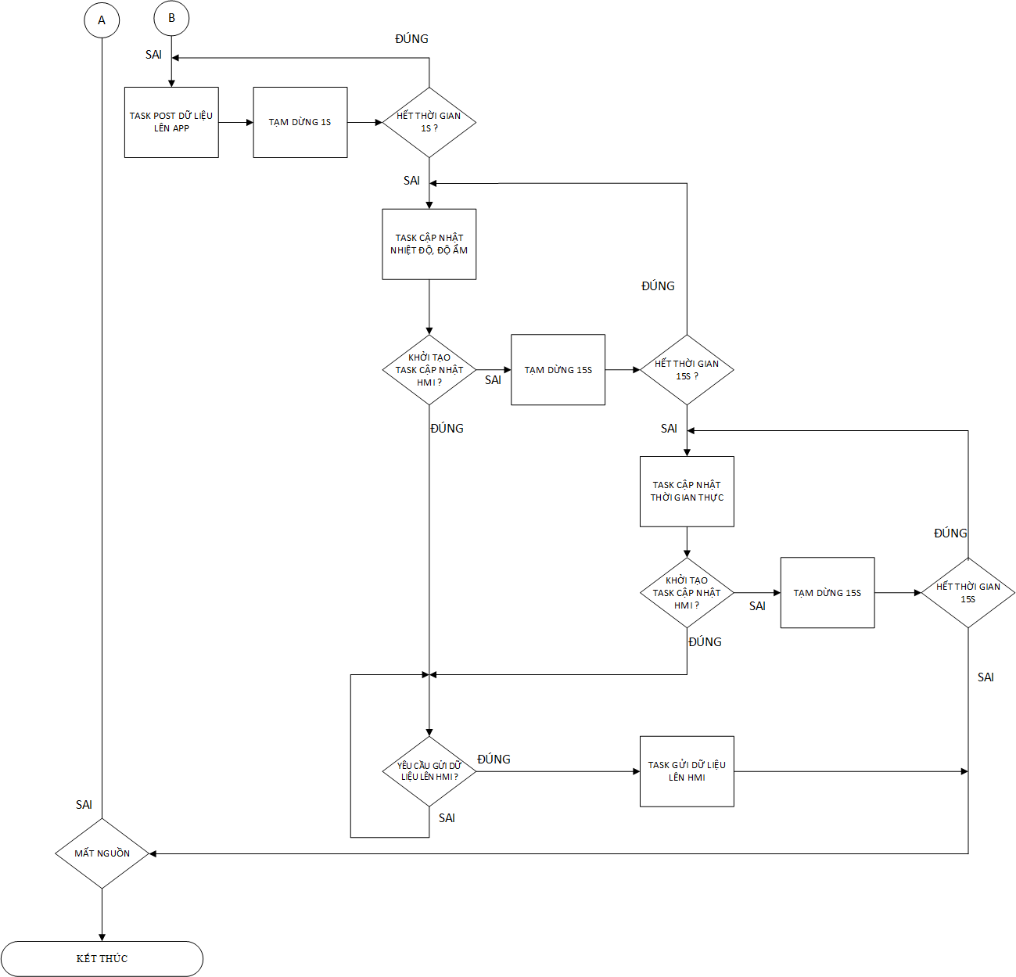
3. THIẾT KẾ HỆ THỐNG
Lưu đồ giải thuật hệ thống

Slide 12
3. THIẾT KẾ HỆ THỐNG
Giá điện | Mật khẩu trụ sạc | Thay đổi WiFi
Tuỳ vào mức giá điện nhà nước người chủ trạm sạc có thể linh hoạt thay đổi phù hợp. | Mỗi trụ sạc sẽ có mật khẩu riêng có thể thay đổi bởi người chủ của trạm sạc. Để dễ dàng trong quá trình quản lý việc sạc xe. | Linh hoạt thay đổi WiFi cho trụ sạc để có thể bố trí trụ sạc ở các nơi có WiFi để sử dụng chế độ ONLINE.
Các thông số có thể cài đặt trên giao diện HMI

Slide 13
3. THIẾT KẾ HỆ THỐNG
OFFLINE | ONLINE
Sẽ có nhân viên túc trực để trực tiếp sạc điện và kết nối thiết bị sạc với xe điện. Người dùng trả tiền trực tiếp cho nhân viên khi kết thúc sạc. | Người dùng quét mã thanh toán QR và nhập số tiền muốn sạc thì trụ sạc sẽ sạc theo đúng số tiền đã thanh toán. Kết thúc thì khách hàng có thể tự rút nguồn và kết thúc sạc.
Cách thức người dùng sạc và trả tiền sạc cho xe máy điện

Slide 14
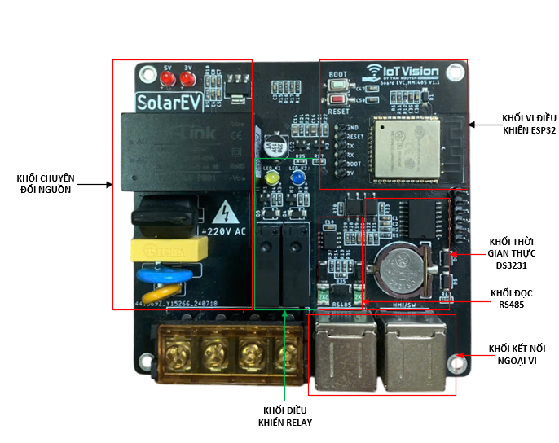
4. KẾT QUẢ
4.1 Phần cứng
Board IoT

Slide 15
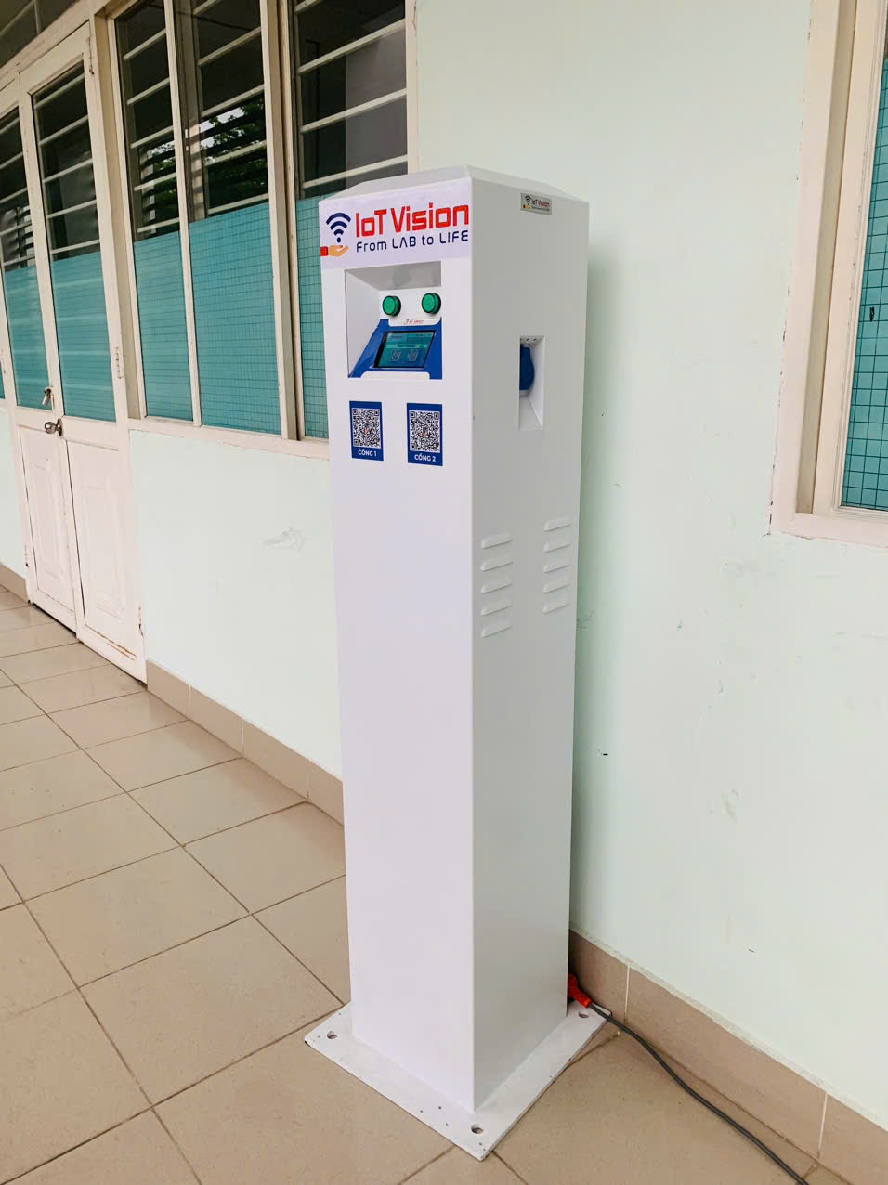
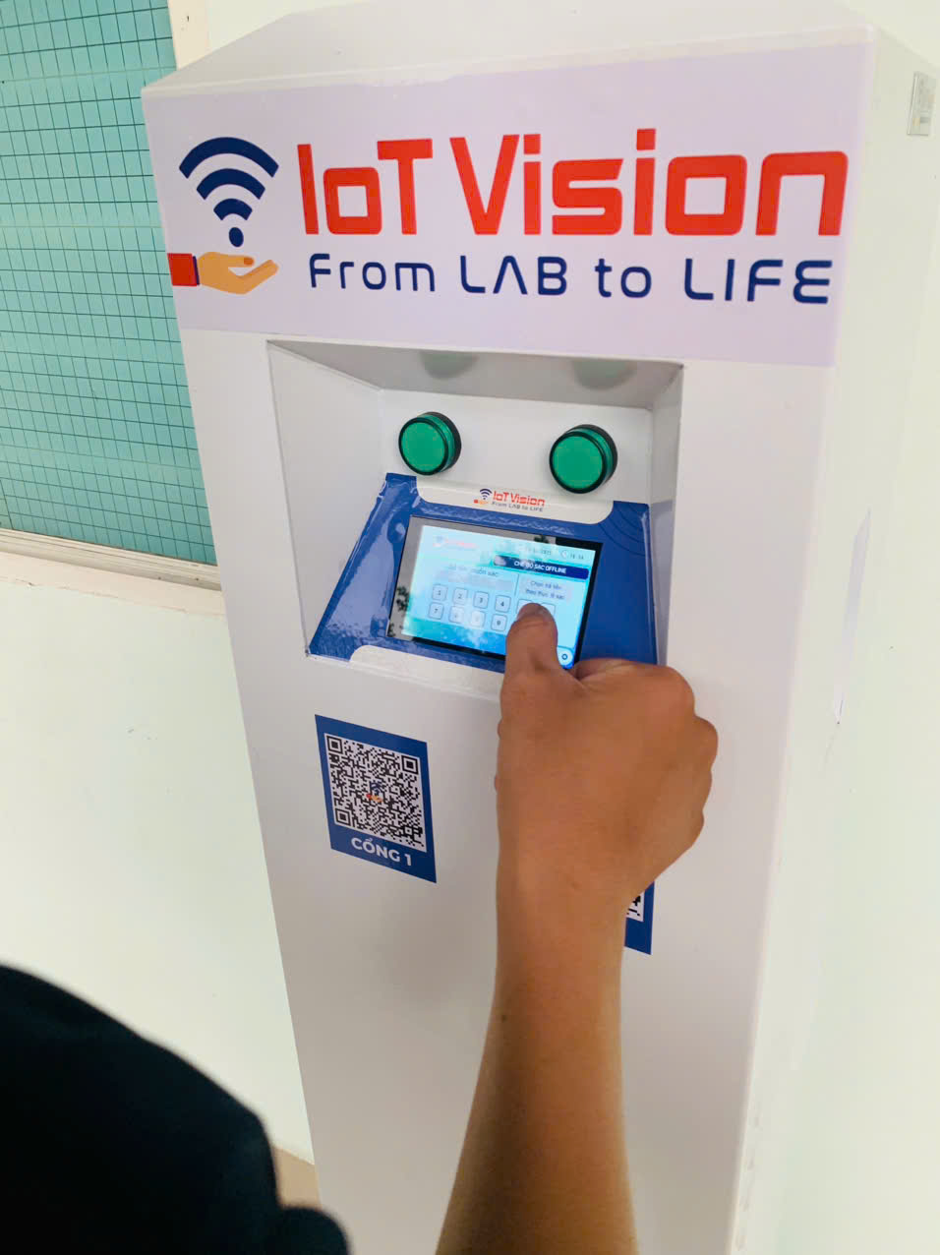
4. KẾT QUẢ
4.2 Phần cơ khí
Trụ sạc xe máy điện

Slide 16
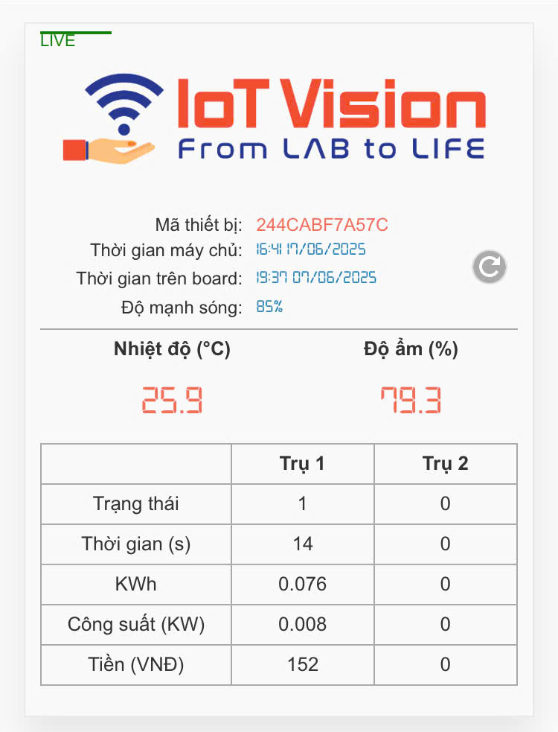
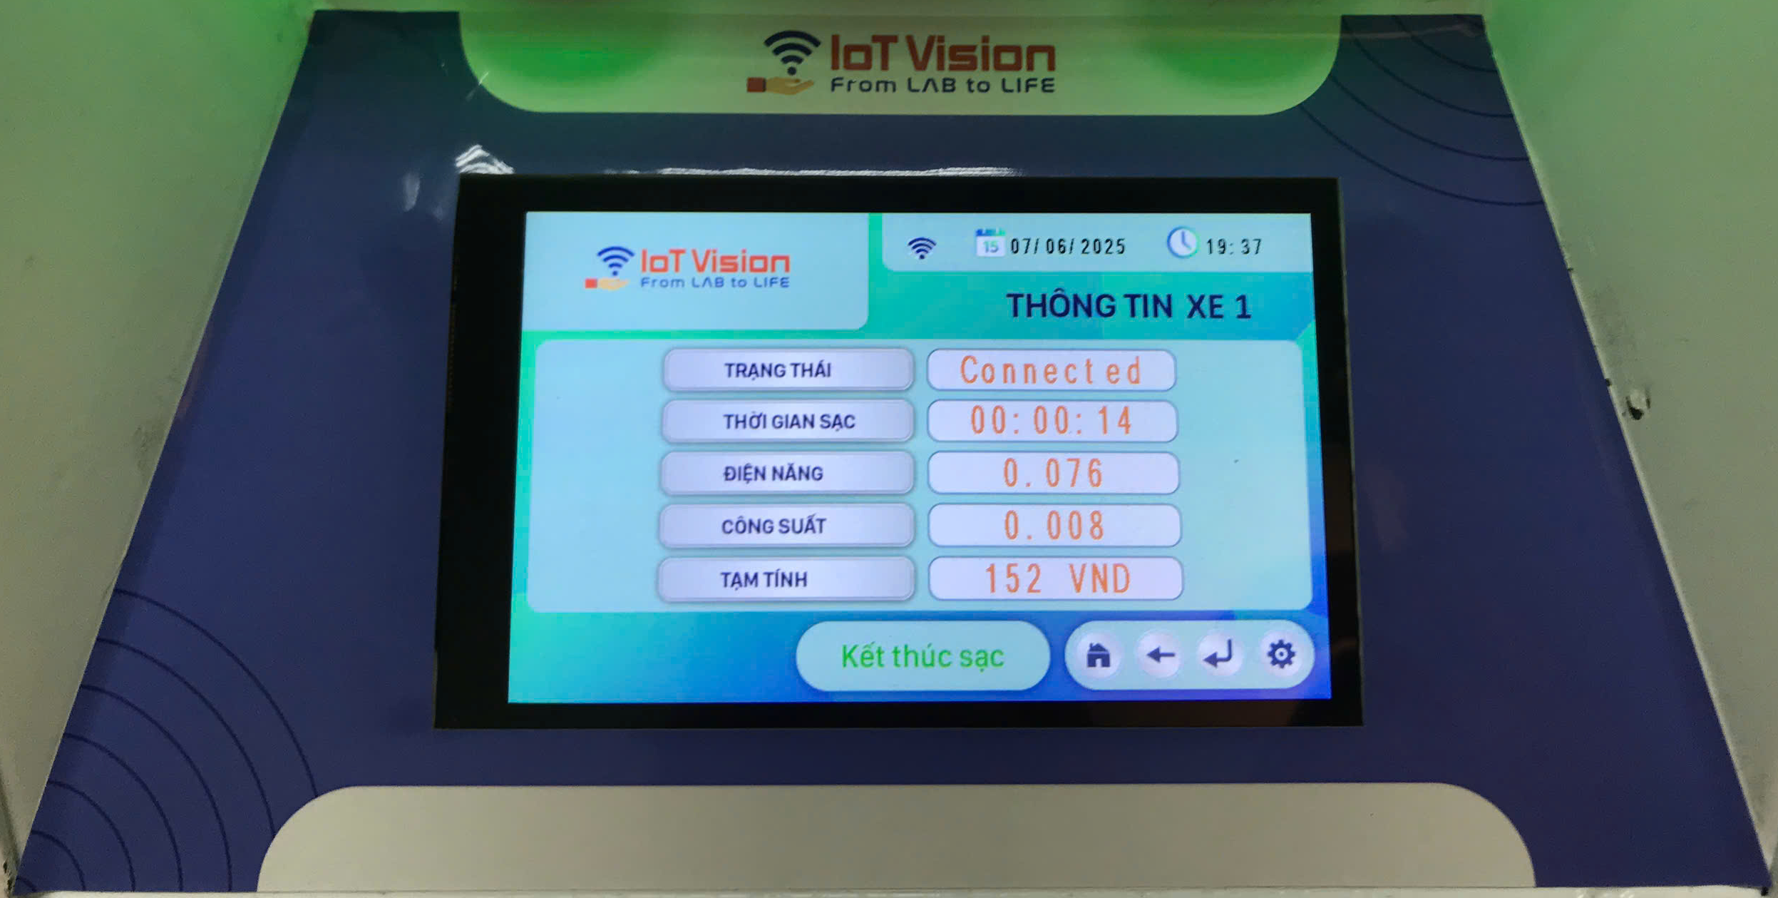
4. KẾT QUẢ
4.2 Phần mềm
Thông tin hiển thị khi đang sạc xe

Slide 17
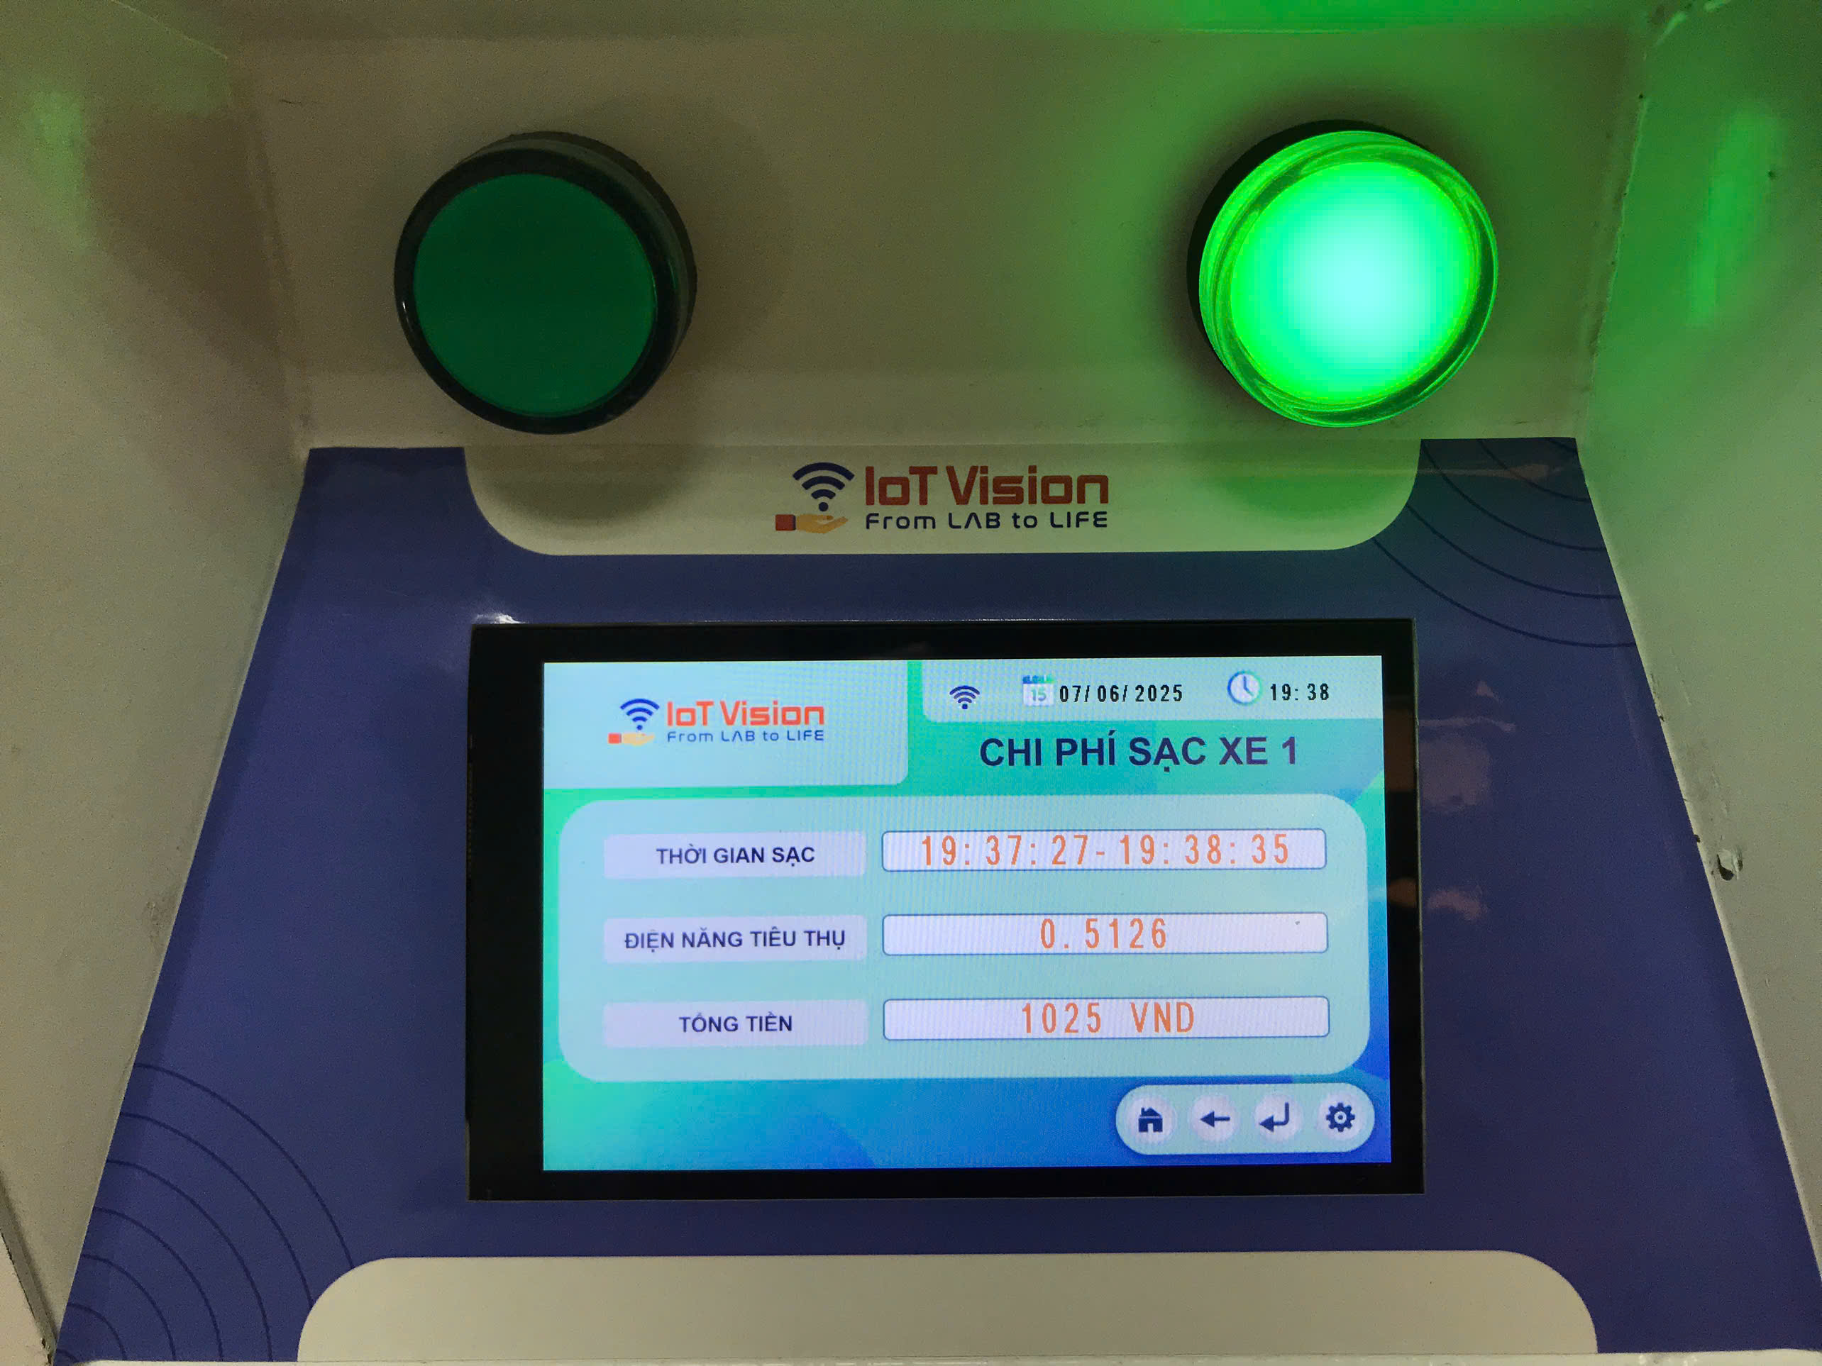
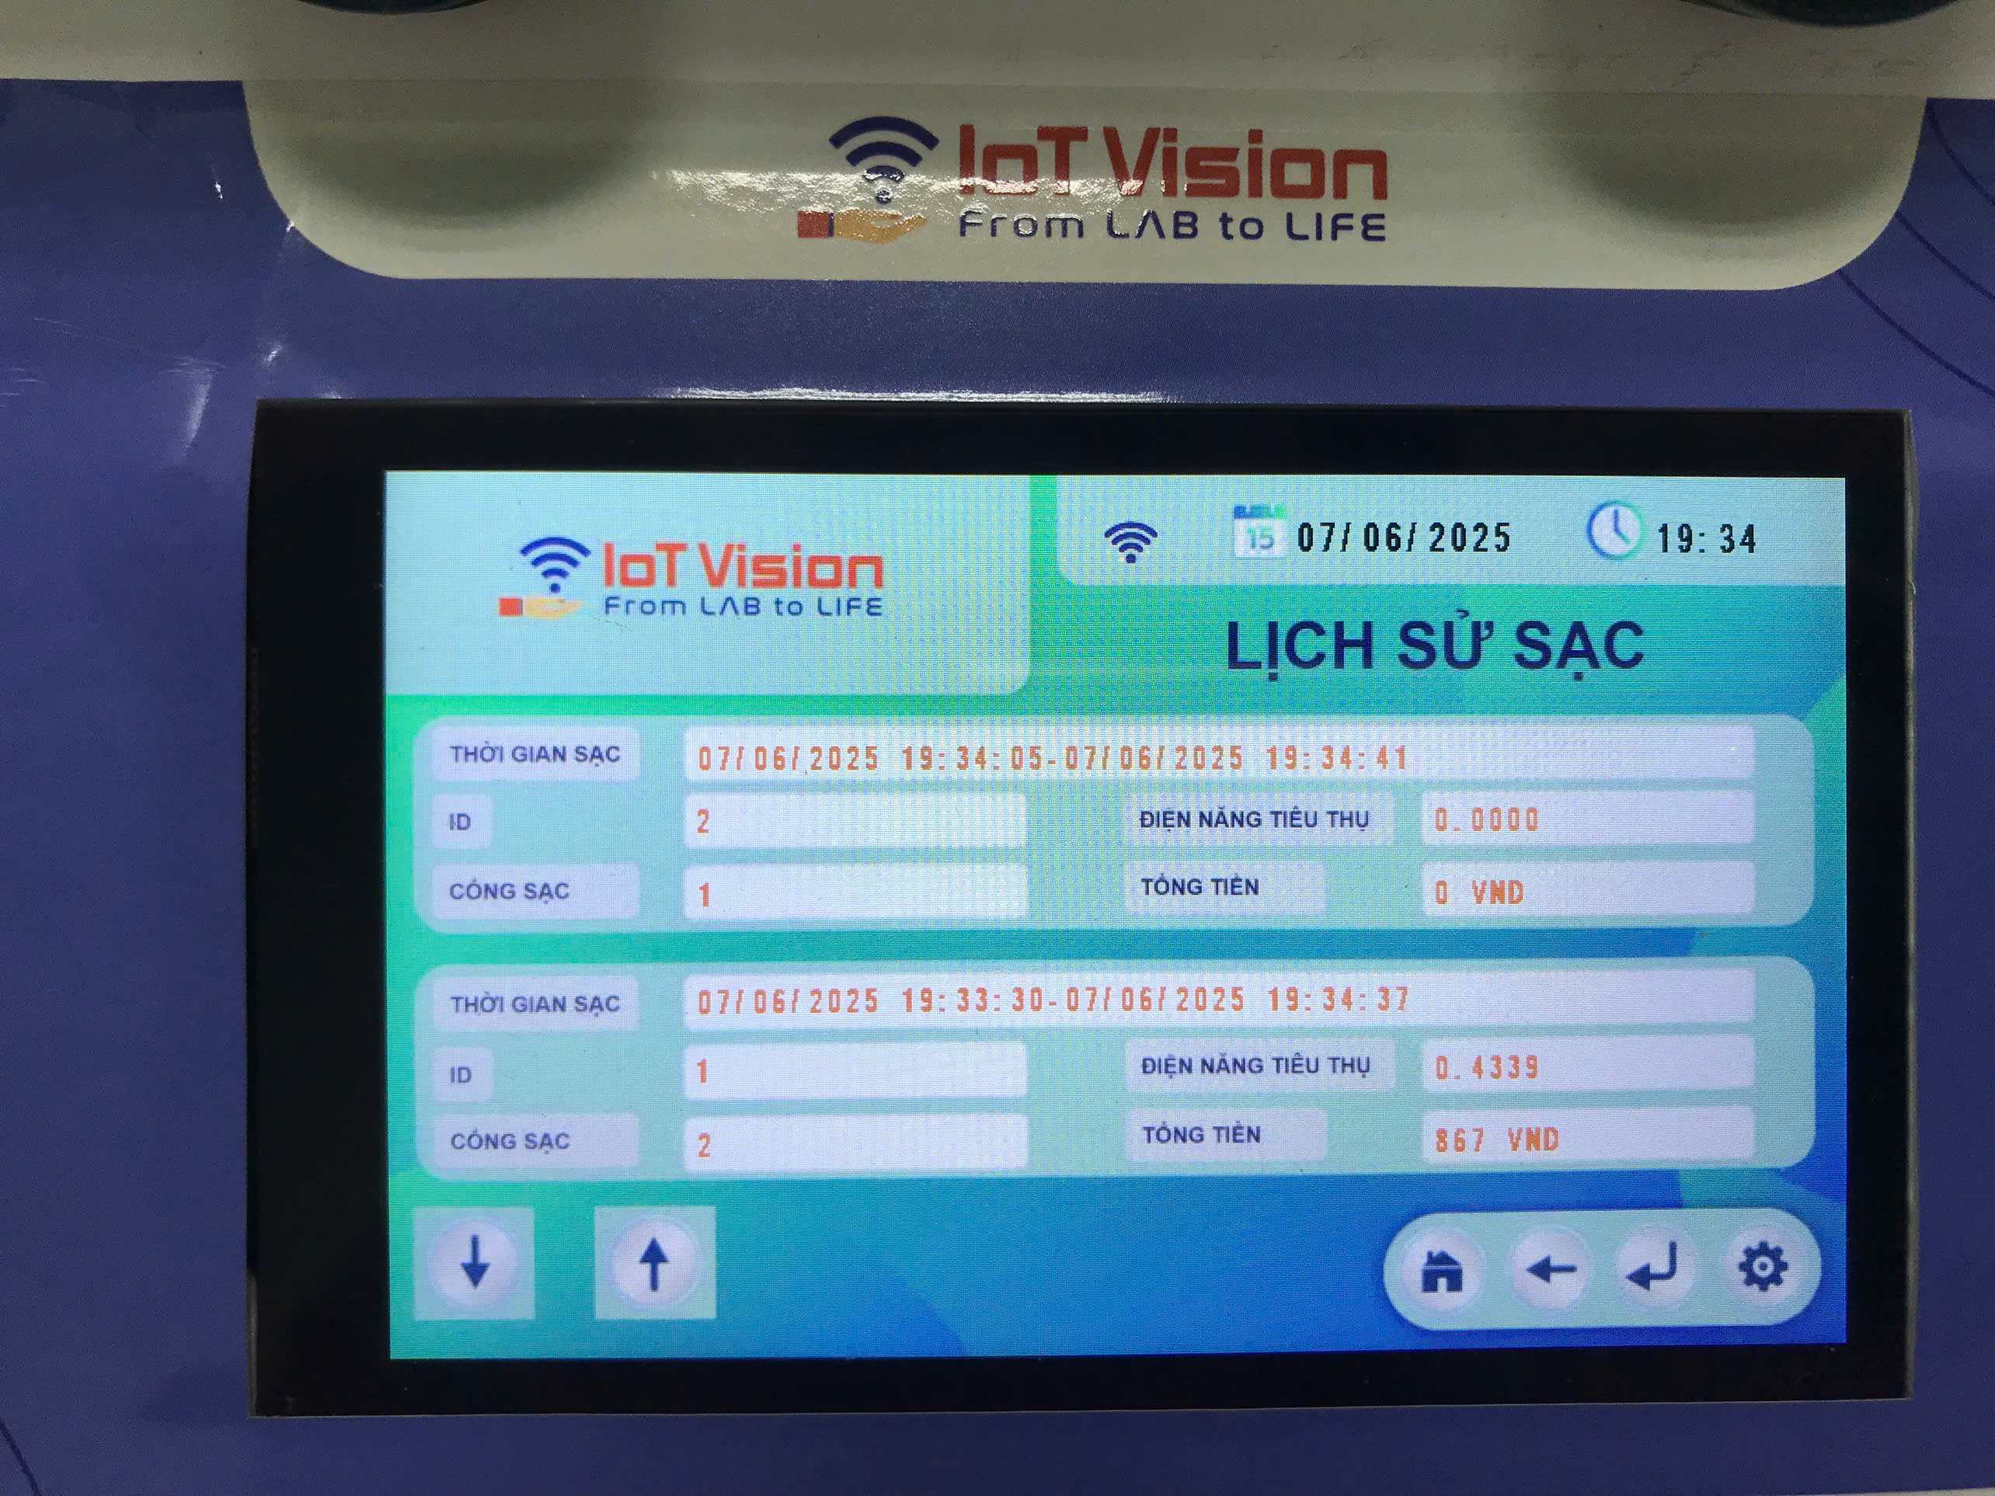
4. KẾT QUẢ
4.2 Phần mềm
Thông tin hiển thị khi kết thúc sạc xe
Thông tin lịch sử sạc

Slide 18
5. KẾT LUẬN VÀ HƯỚNG PHÁT TRIỂN
5.1 Kết luận
Kết quả đạt được:
Thi công trụ sạc với 2 cổng sạc AC. Có thể sạc cùng lúc 2 xe máy điện ở chế độ ONLINE hoặc OFFLINE.
Thao tác sạc OFFLINE trên màn hình HMI, chế độ ONLINE người dùng quét mã thanh toán QR để bắt đầu sạc.
Hiển thị thông tin đang sạc, kết thúc sạc và lịch sử sạc lên màn hình HMI.
Người chủ trạm sạc có thể linh hoạt thay đổi giá điện, mật khẩu trụ sạc và thông tin WiFi thông qua màn hình HMI.

Slide 19
5. KẾT LUẬN VÀ HƯỚNG PHÁT TRIỂN
5.1 Kết luận
Hạn chế:
Chưa phát triển phương thức giao tiếp nhiều trụ sạc với nhau. Nếu như xây dựng hệ thống trạm sạc với nhiều trụ sạc sẽ khó để quản lý.
Hệ thống sử dụng WiFi trong chế độ ONLINE. Nên ở những nơi không đáp ứng điều kiện WiFi sẽ khó triển khai mô hình này.
Chưa có thông báo khi sạc pin đầy hay là lỗi trong quá trình sạc.

Slide 20
5. KẾT LUẬN VÀ HƯỚNG PHÁT TRIỂN
5.2 Hướng phát triển
Hướng phát triển:
Chuyển sang sử dụng mạng di động 4G thay cho WiFi.
Phát triển cơ chế hoàn tiền tự động ở chế độ ONLINE.
Xây dựng hệ thống có thể điều khiển và giám sát từ xa.
Phát triển giao thức giao tiếp giữa nhiều trụ sạc với nhau.

Slide 21



CẢM ƠN THẦY CÔ ĐÃ LẮNG NGHE

